Slide 1

x, y축 방향으로
함께 퍼진 정도
x축 방향으로 퍼진 정도
$$\left[\begin{matrix}3 & 2 \\ 2 & 4\end{matrix}\right]$$
x, y축 방향으로
함께 퍼진 정도
y축 방향으로 퍼진 정도

Slide 2
How much dispersed
in x-direction
How much dispersed
in x, y direction
altogether
$$\left[\begin{matrix}3 & 2 \\ 2 & 4\end{matrix}\right]$$
How much
dispersed
in x, y direction altogether
How much dispersed
in y-direction

Slide 3
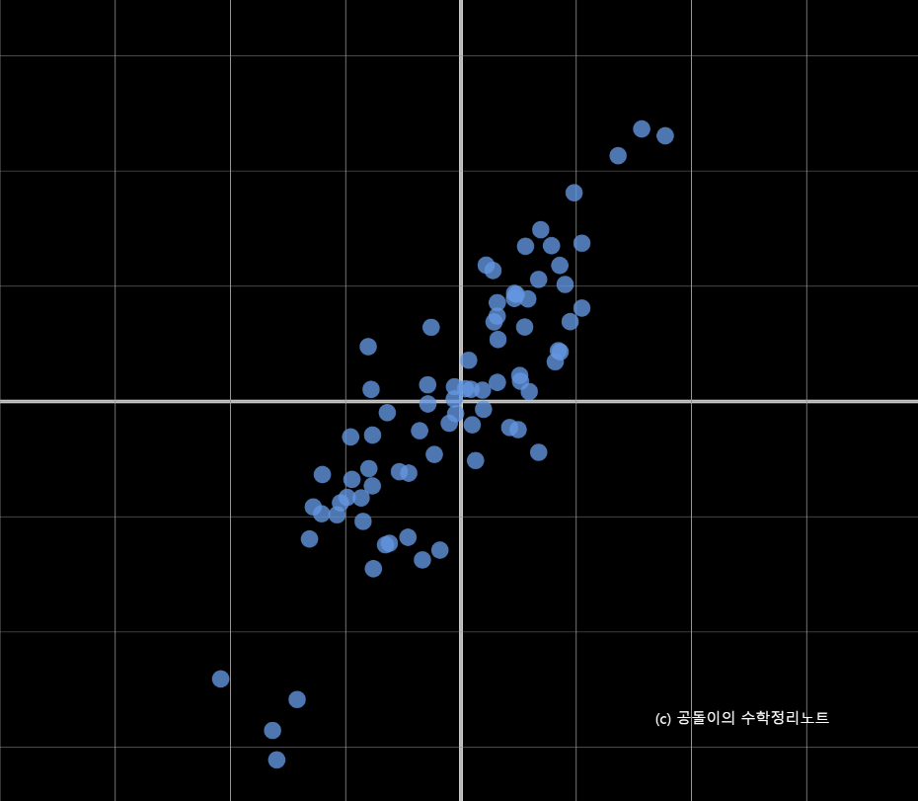
고유벡터1
고유벡터2

Slide 4
eigenvector1
eigenvector2

Slide 5
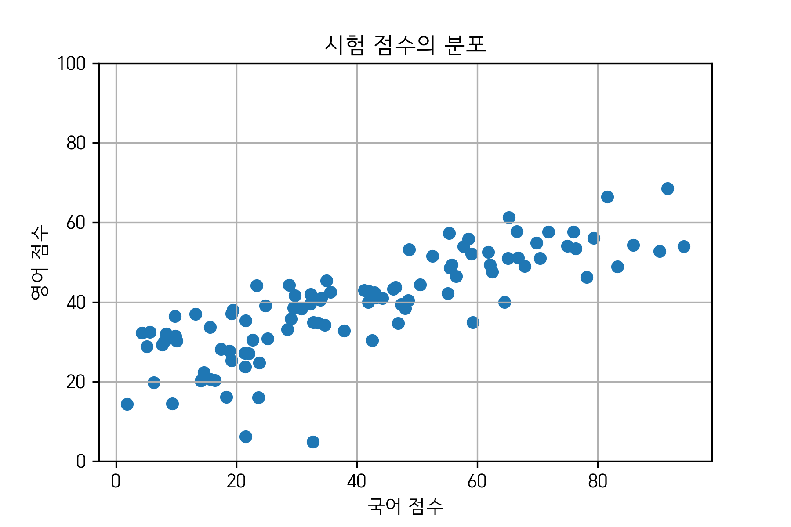
Scatter Plot of Scores
English Score
Korean Score

Slide 6
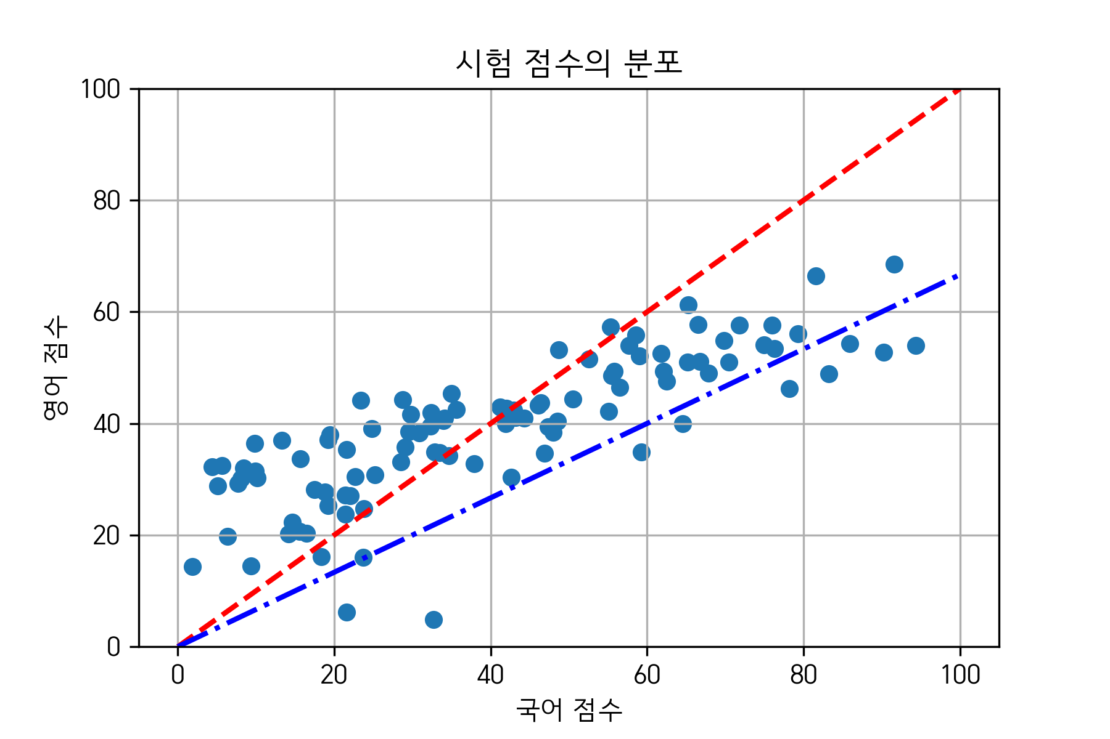
Scatter Plot of Scores
English Score
Korean Score

